Slide 1
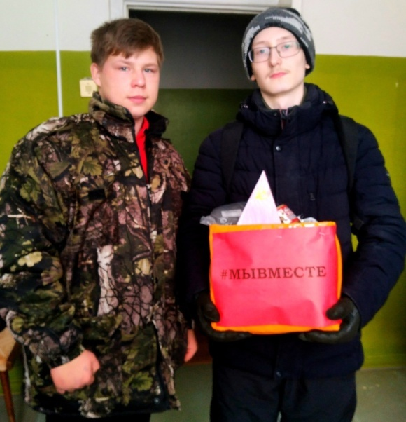
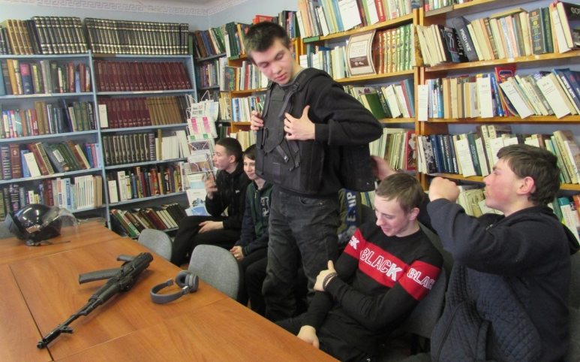
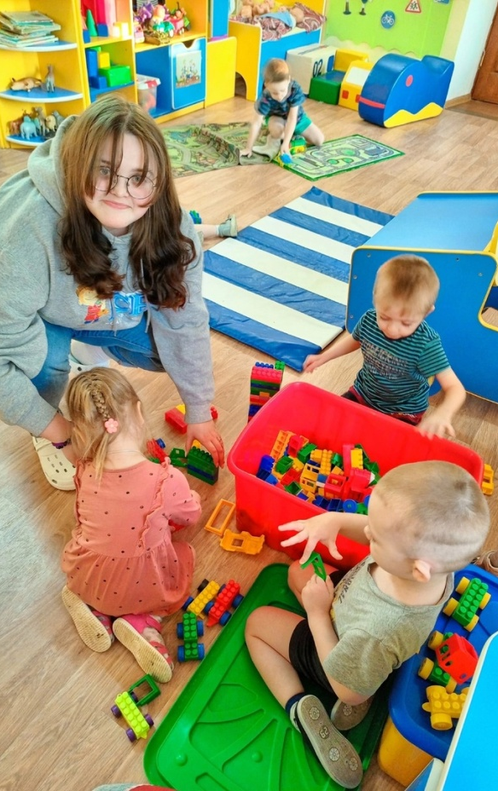
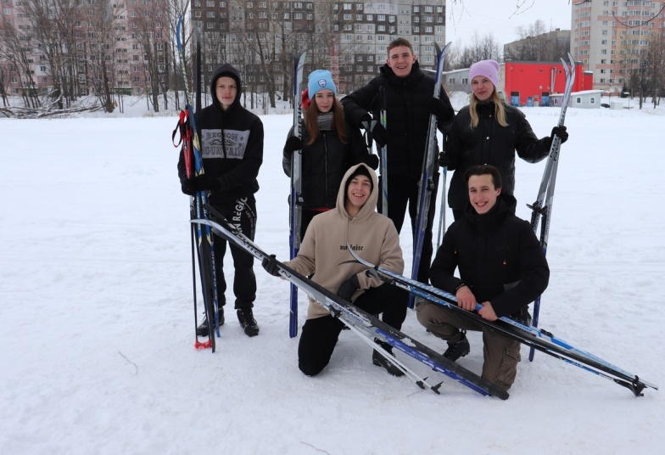
ПРО КОЛЛЕДЖ
Л
У
Ч
Ш А
Я
С
Т
У
Д
Е
Н
Ч
Е
С
К
А
Я
Г
А
З
Е
Т
А
ВЫПУСК № 24
от 28.02.2023 г.

Slide 2
ПРО КОЛЛЕДЖ:
ПРО СОБЫТИЯ
Областная олимпиада по философии
21 февраля в дистанционном формате прошла областная олимпиада по дисциплине «Философия», посвященная 160-летию со дня рождения российского философа Владимира Ивановича Вернадского. Организатором мероприятия выступили преподаватели Пошехонского колледжа Ирина Юрьевна Туркина и Дмитрий Николаевич Вахрамеев. Участниками олимпиады стали 14 студентов из 9 профессиональных образовательных организаций
Областной семинар – совещание
15 февраля наш колледж принимал гостей из Ярославской области. На областном методическом объединении, посвященном волонтерской деятельности, собрались заместители директоров по воспитательной работе. Своим опытом работы с добровольческими организациями поделились представители Рыбинского промышленно-экономического колледжа, Борисоглебского политехнического колледжа и Пошехонского аграрно-политехнического колледжа.
Ярославской области.
Результаты олимпиады:
1 место – Даяна Дятлова и Анастасия Павлова
(Ярославский градостроительный колледж) ;
2 место – Михаил Чубук (Ярославский промышленно – экономический колледж
им. Н.П.Пастухова);
3 место - Федор Чигусов (Ярославский колледж управления и профессиональных технологий).

Slide 3
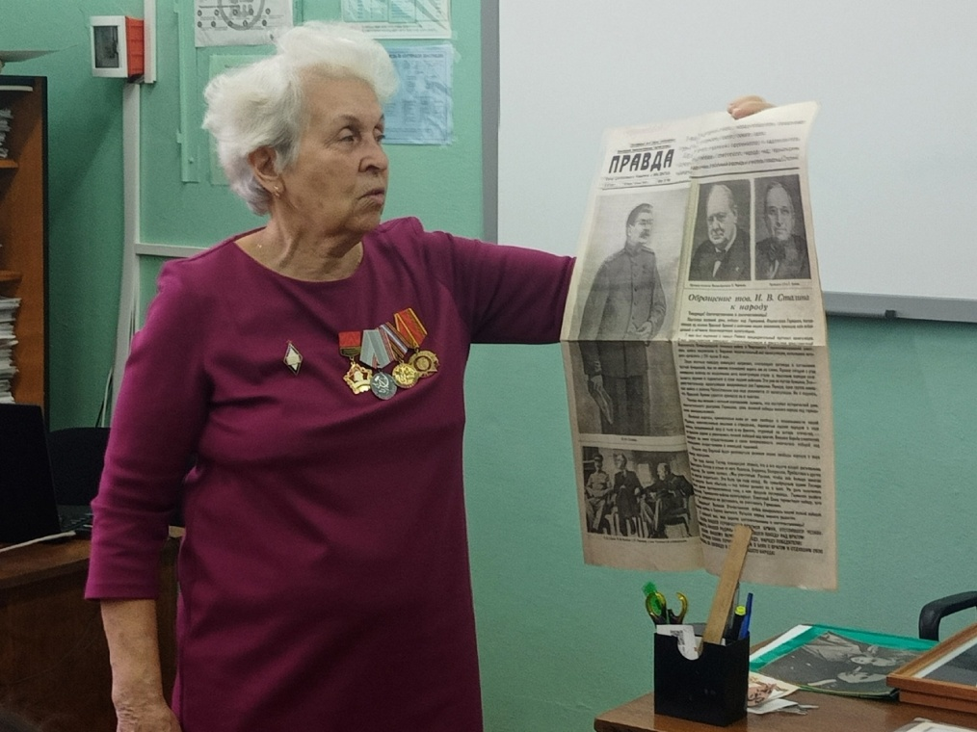
ПРО КОЛЛЕДЖ:
ПРО СОБЫТИЯ
"Дорогие мои мама, Оля, Петя и Коля..."
6 февраля в нашем колледже прошла встреча студентов с ветераном труда Наталией Викторовной Горислав. Она рассказала об отце своего мужа, ветеране Великой Отечественной войны, пропавшем без вести в 1941 году - Романе Ивановиче Горислав. Мы прослушали рассказ о его любви к семье, призыве на фронт, о написанных им письмах.
В каждом своём письме он писал о любви к членам семьи и Родине, о своих боевых ранениях. О том, как обещал изгнать проклятого фашиста "сероштанника" с наших земель.
Как наказывал своей жене беречь любимого сына Колю.
Студенты представляли страшные картины происходящего, внимательно слушая письма. Которые позже просмотрели сами, а также прочитали газету "Правда", опубликованную на следующий день после объявления начала Великой Отечественной войны. Библиотекарь Новикова Татьяна Васильевна рассказала о важных событиях и подвигах участников-героев Сталинградской битвы. Корреспондент: Судакова Варвара, 3 курс

Slide 4
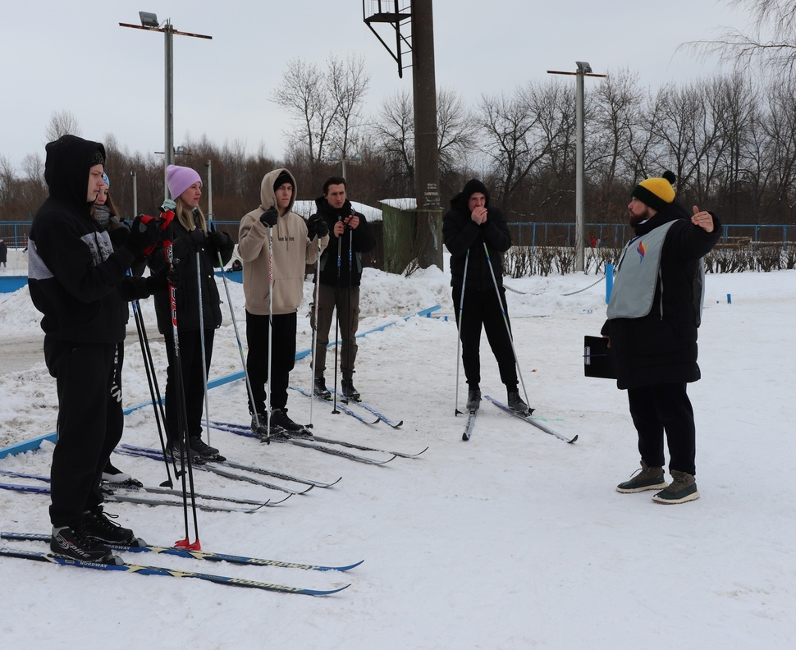
ПРО КОЛЛЕДЖ:
ПРО СОБЫТИЯ
ЗИМНИЙ РУБЕЖ 18 февраля в Ярославле прошло областное комплексное мероприятие «Зимний рубеж», посвященное Дню Защитника Отечества. Организаторами мероприятия выступили ГАУ ЯО «Центр патриотического воспитания».
Пошехонский район представила команда «Пошехонская молодежка» в категории «студенты учебных заведений и работающая молодежь Ярославской области (18-35 лет)». Ребята соревновались в интеллектуальной эстафете, в «Биатлон на лыжах»,
в эстафетах «Один в поле не воин» и «Патриотическое многоборье», прошли «Московское ориентирование».
Социальное агентство молодёжи выражает благодарность молодежи, которая представляла наш район на областных соревнованиях:
Ольга Жаренова; Никита Баимов; Александр Котелин; Данил Переслегин; Дмитрий Мельников;
Дарья Чистякова. Вы - большие молодцы! Спасибо за ответственность, командный дух и подготовку к мероприятию!

Slide 5
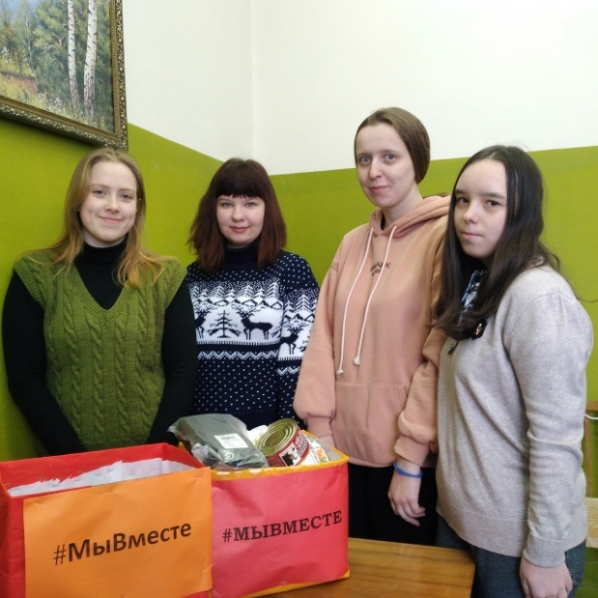
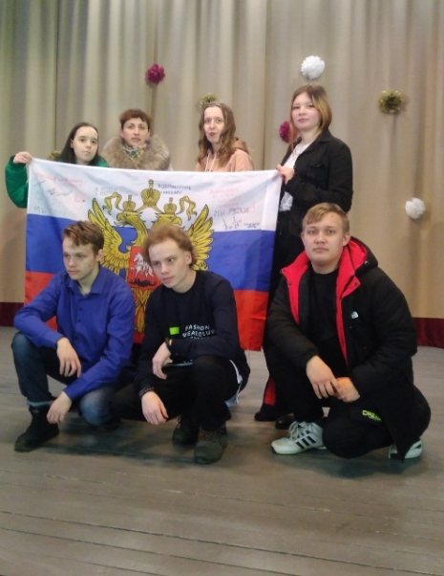
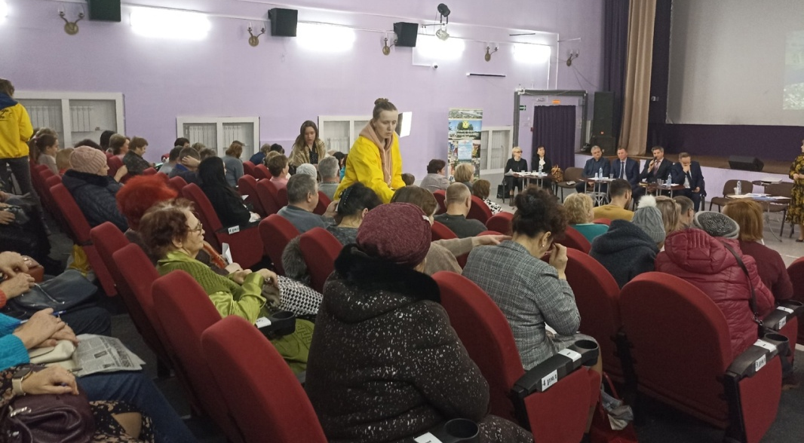
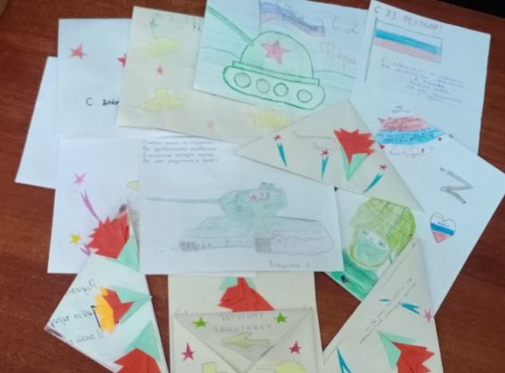
ПРО КОЛЛЕДЖ:
ПРО ВОЛОНТЕРСТВО
Коробочка добра
В рамках акции взаимопомощи военнослужащим
#МыВместе в Пошехонском колледже объявлен сбор гуманитарной помощи для участников СВО. Любой желающий может оставить в коробочке добра, которая находится в 43 кабинете гуманитарную помощь.
По мере пополнения коробочки сбор будет направлен в муниципальный штаб #МыВместе.
Благодарность волонтёрам
Социальное агентство молодежи благодарит волонтеров Пошехонского аграрно-политехнического колледжа за помощь в организационных моментах на встрече с Главой Пошехонского муниципального района, Главой городского поселения Пошехонье, депутатами Областной Думы, представителями Правительства Ярославской области.

Slide 6
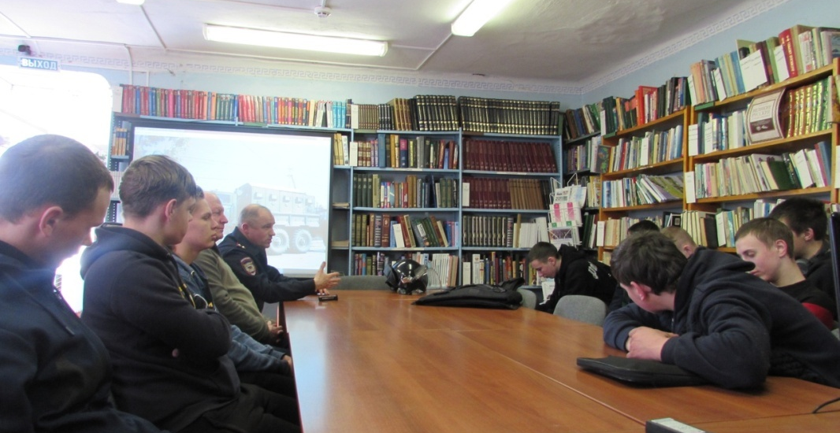
ПРО КОЛЛЕДЖ:
ПРО СОБЫТИЯ
«Будущий солдат – умом и силой богат»
В преддверии Дня Защитника Отечества в Центральной библиотеке прошла тематическая встреча с заместителем начальника Отдела полиции «Пошехонский», подполковником полиции Фомичевым Сергеем Александровичем. Участниками мероприятия стали студенты
Пошехонского аграрно-политехнического колледжа.
Сергей Александрович объяснил ребятам, что для россиян во все времена было почётно служить в рядах Российской Армии,
служить России и что наша армия всегда должна быть готова к защите нашей Родины. Подполковник полиции поделился с ребятами интересными случаями своей службы в армии, рассказал об охране общественного порядка в республике Чечня. Он познакомил студентов со снаряжением: бронежилетом, шлемом и с учебным оружием - пистолет Макарова и автомат Калашникова. Ребята с большим интересом примеряли снаряжение на себя, разбирали, и собирали учебное оружие. У присутствующих возникло много вопросов к Сергею Александровичу, и он на них содержательно ответил. В завершении встречи молодых людей поздравили с наступающим праздником, пожелали всем здоровья, благополучия и мирного неба над головой и вручили небольшие сувениры.

Slide 7
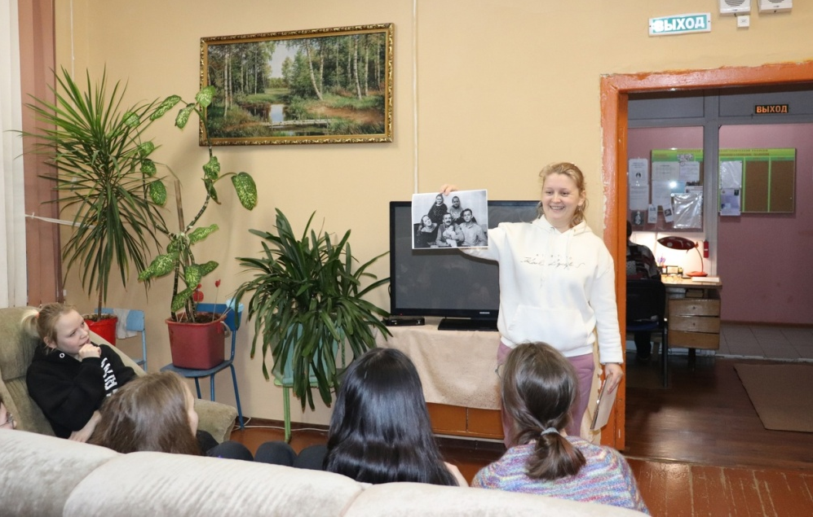
ПРО КОЛЛЕДЖ:
ПРО СЕМЕЙНЫЕ ЦЕННОСТИ
ВСЁ О СЕМЬЕ.
ВСЁ ПРО СЕМЬЮ
2 февраля для ребят проживающих в общежитии Пошехонского аграрно-политехнического колледжа специалистами Социального агентства молодёжи была проведена викторина «Всё о семье. Всё про семью».
Студенты отвечали на вопросы из 4 блоков: «Кто есть кто?» - участники указывали названия родственных связей в семьях. Похвально, что ребята знают, кто такие сваты, шурин, золовка и деверь.
«Сказочка» - по краткому описанию сказки отгадывали правильное её название и вспоминали автора.
И с этим блоком игроки справились неплохо.
«Народная мудрость» . В данном задании ребята дополняли пословицы и поговорки на семейную тематику. Кардаш Владимир справился с этим испытанием лучше всех. Так держать! «Известные семьи». По представленным организаторами фотографиям известных семей, ребята вспоминали и называли фамилию данной семьи. Получилось у них это на "ура". Вспомнили всех и назвали правильно.
«Спасибо огромное ребятам за позитив и знания в вопросах на семейную тематику. Все они большие молодцы! И мы, как организаторы, надеемся, что вечерний час для ребят прошёл весело и познавательно" - делится впечатлениями Виктория Куляпина.

Slide 8
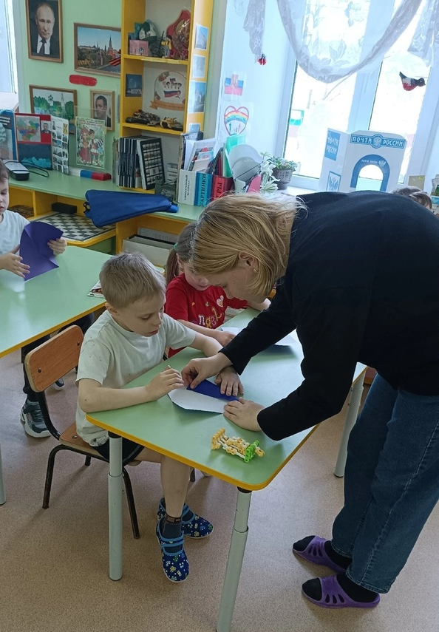
ПРО КОЛЛЕДЖ:
ПРО НАСТАВНИЧЕСТВО
2023 год объявлен Годом педагога и наставника. Педагоги детского сада № 2 «Рябинка» выступают в роли наставников студентов специальности "Дошкольное образование" Пошехонского аграрно- политехнического колледжа. В ходе производственной практики, под руководством опытных педагогов, студенты организуют с детьми разные виды деятельности, участвуют во всех мероприятиях детского сада, формируя практические навыки. Провести утреннюю гимнастику, занятие, развлечение, игру, оформить буклеты для родителей - все это требует от студентов не только теоретических знаний, но и практического опыта.
По окончании практики наставники проанализировали результаты своих наставляемых, разобрали их трудности, дали рекомендации по дальнейшему обучению.

Slide 9
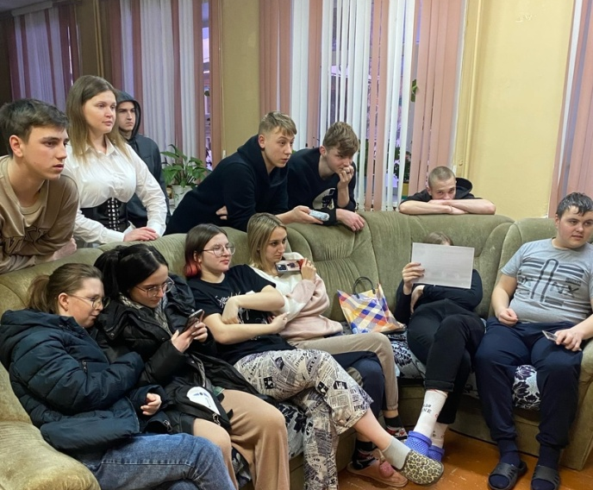
ПРО КОЛЛЕДЖ:
ПРО СОБЫТИЯ
"Встреча с молодым профессионалом" 9 февраля на базе общежития колледжа состоялось комплексное мероприятие с молодым профессионалом, методистом МУК ЦСиРК Кудриной Ксенией.
Она интересно и познавательно рассказала о своей профессии, а также поделилась богатым волонтерским опытом. Ксения - участник объединения "Волонтеры Победы Пошехонского МР" с 2015 года. За это время она приняла участие во многих региональных и Всероссийских проектах. В рамках Всероссийского проекта "Никто не забыт - ничто не забыто", в 2015 году , Ксения взяла интервью у участника
Сталинградской битвы Красивичева Михаила Александровича. Эти воспоминания смогли посмотреть студенты колледжа.
Затем участники мероприятия познакомились с новыми и устаревшими профессиями в профориентационной игре "Путь к профессии".
Мероприятие прошло в очень теплой и дружественной обстановке.

Slide 10
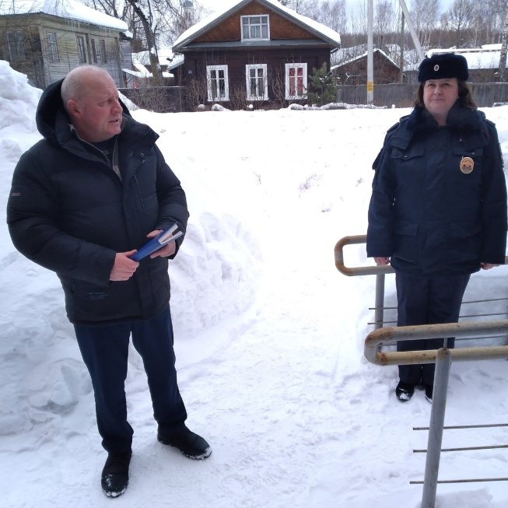
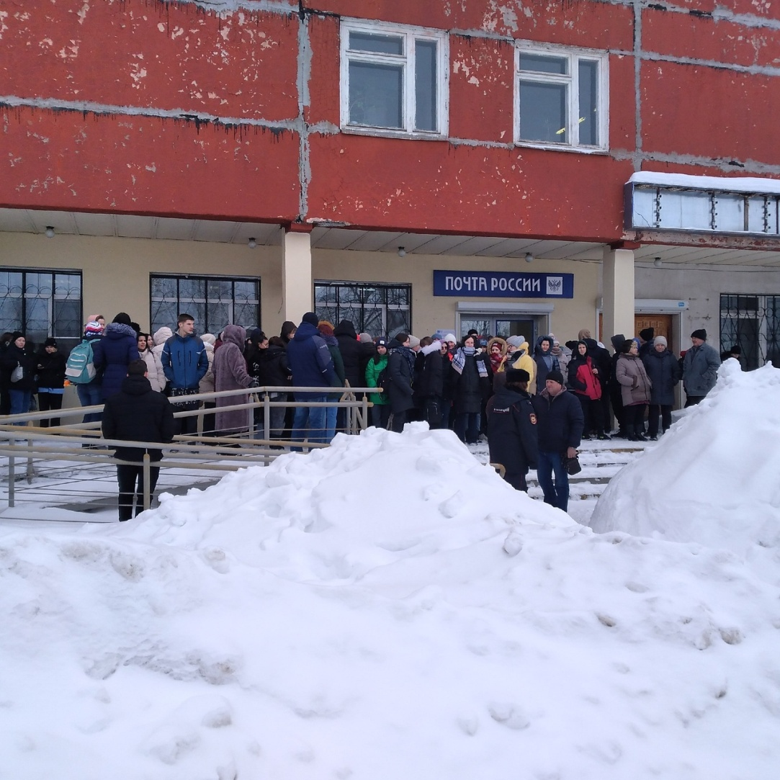
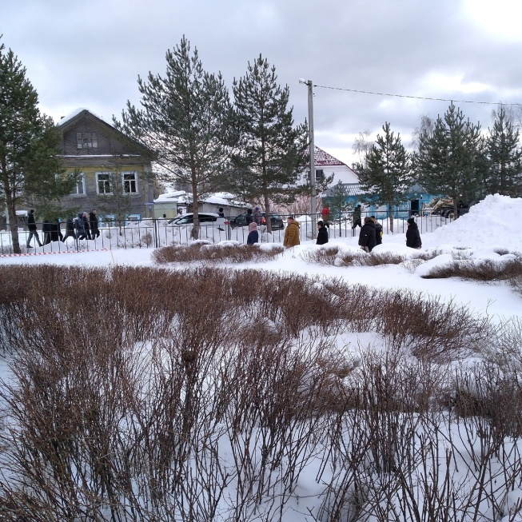
ПРО КОЛЛЕДЖ:
ПРО БЕЗОПАСНОСТЬ
Учебная эвакуация
1 марта в Пошехонском колледже была проведена учебная тренировка по террористической безопасности, в рамках Всемирного дня гражданской обороны. На одном из запасных выходов учреждения сотрудником охраны был обнаружен подозрительный предмет, после чего были приняты меры по эвакуации студентов и сотрудников. На место выехала полиция. Тренировка прошла без замечаний.

